Slide 1
מערכת שידורים לאומית

Slide 2
המגמה לתחבורה מתקדמת
יסודות החשמל והאלקטרוניקה – חלק ג'
מקצוע מוביל/מקצוע התמחות
שם המורה: מהנדס יניב טוכמן
Notes:
התפתחות מערכות הרכב הרבות = רכב בטוח וחסכוני
שיתוף פעולה בין המערכות
התקשורת משמעותית

Slide 3
מה נלמד היום?
יסודות החשמל והאלקטרוניקה – חלק ג'
חזרה על חלק ב'
רכיבים:
  קבלים
  דיודה
  טרנזיסטור

Slide 4
יסודות החשמל והאלקטרוניקה
חזרה על חלק ב'

Slide 5
חוקים בחשמל
חוק אוהם

Slide 6


חוקים בחשמל
הספק חשמלי
הספק חשמלי הינו כמות האנרגיה הנצרכת ביחידת זמן, הפיכת האנרגיה החשמלית לאנרגיה אחרת.
נסמן את ההספק החשמלי באות P, ביחידות של וואט [W].

Slide 7
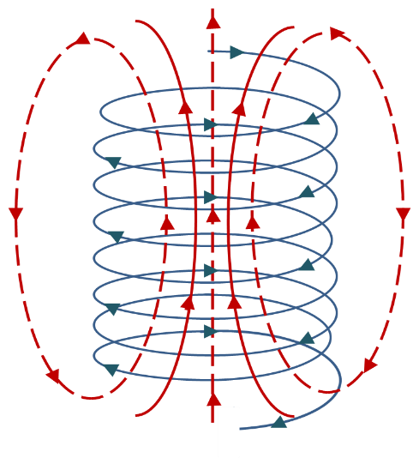
רכיבים
סליל - "חוק פאראדיי"
הנובע מתופעה הנקראת "השראה עצמית" - חוק זה
מציג תופעה הנגרמת משינוי הזרם על הסליל באופן חד ומידי.
במידה וזורם זרם קבוע בסליל, גם המתח וגם השדה קבועים. אך כאשר אנו מפסיקים את הזרם באופן מידי מתבצעת קפיצת מתח לכיוון ההפוך.
שימוש כמגנט - כאשר עובר זרם דרך סליל, הקווים המגנטיים יתרכזו במרכז הסליל ויכוונו לאותו כיוון. אפשר לחזק עוד יותר את השדה המגנטי על ידי הגדלת מספר הליפופים של הסליל.
Notes:
תופעה זו משמשת ליצירת הניצוץ הנוצר על ידי סלילי ההצתה.

Slide 8
יסודות החשמל והאלקטרוניקה
רכיבים

Slide 9
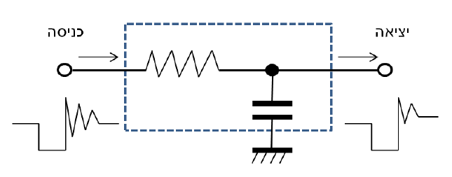
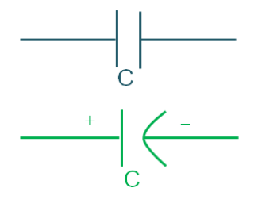
רכיבים
קבל
הקבל הוא רכיב המאפשר לנו לאגור מטען חשמלי במעגל. גודל הקבל והחומרים
ממנו הוא בנוי משפיעים על כמות המטען הניתן לאגור בו.
הקבלים משמשים אותנו לסינון רעשים וייצוב אותות חשמליים, בדומה לבולם ברכב המשכך רעידות הנוצרות ממבנה הכביש עליו אנו נוסעים.
בנוסף, הקבלים מאפשרים לנו לבצע השהייה חשמלית, הדלקה או כיבוי איטי של תאורה.

Slide 10

רכיבים
דיודה
דיודה הינו רכיב המשמש כשסתום חד כיווני לזרימת האלקטרונים במעגל, בדומה לשסתומים במערכת הדלק.
הדיודה בנויה משני חלקים, האחד בעל חוסר אלקטרונים (חיובי – P) והשני בעל עודף אלקטרונים (שלילי-N ) מבנה זה מאפשר מעבר אלקטרונים רק בכיוון אחד.
כיוון הזרם התאורטי בדיודה הינו מהאנודה (הצד החיובי) לקטודה (הצד השלילי).

Slide 11
רכיבים
דיודה

Slide 12
רכיבים
דיודה –
שימוש לדוגמא

Slide 13
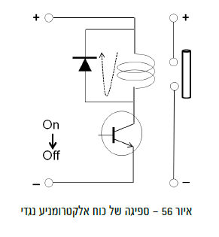
רכיבים
דיודה - שימושים

Slide 14
רכיבים
דיודת זנר
דיודה מסוג זה מתנהגת כדיודה רגילה במתח קדמי.
במידה ומופעל על דיודת זנר הפרש פוטנציאלים הפוך התואם להגדרות היצרן היא תיפרץ ותוליך גם במצב זה. המתח המסופק בכיוון ההפוך אשר מאפשר את פריצת הדיודה נקרא "מתח זנר".

Slide 15
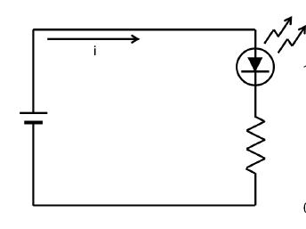
רכיבים
דיודת פולטת אור - LED
דיודה מסוג זה מתנהגת כדיודה רגילה במתח קדמי, כאשר זורם זרם הדיודה מפיצה אור.

Slide 16
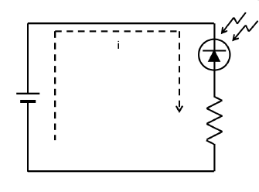
רכיבים
דיודת קולטת אור
דיודה מסוג זה מוליכה כתלות בעוצמת האור המוקרן עליה.

Slide 17
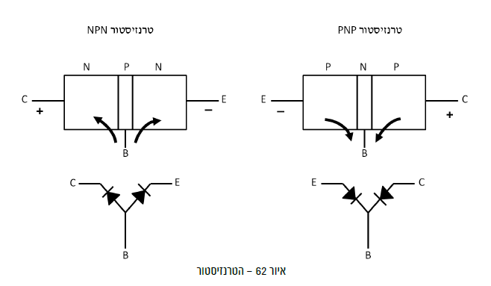
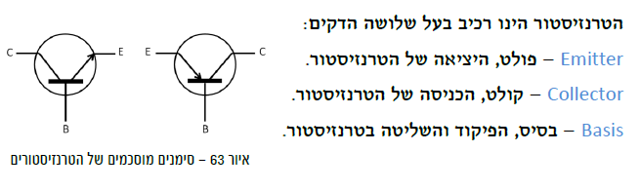
רכיבים
טרנזיסטור

Slide 18
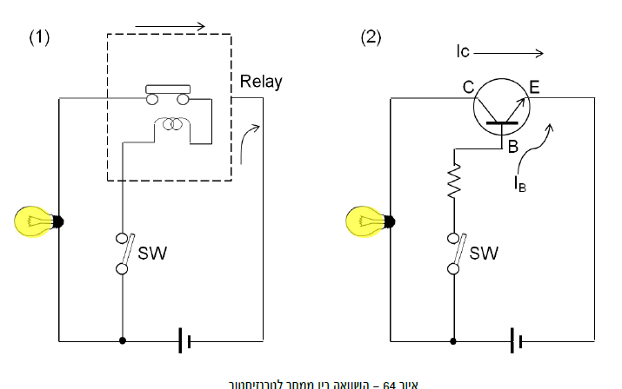
רכיבים
טרנזיסטור – אופן פעולה

Slide 19
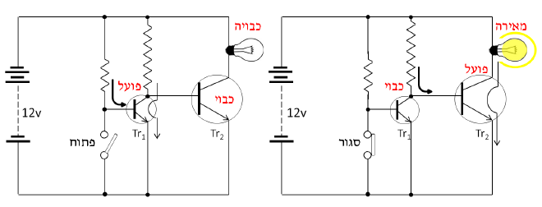
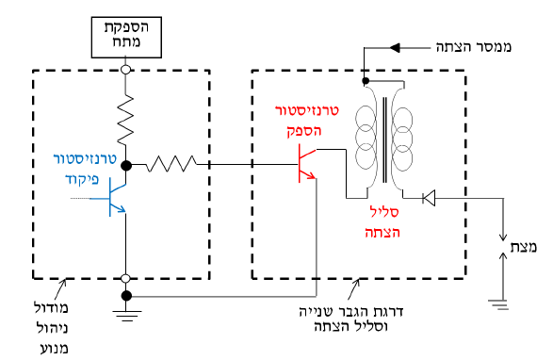
רכיבים
טרנזיסטור –
דוגמא
איור 1
איור 2
איור 3

Slide 20
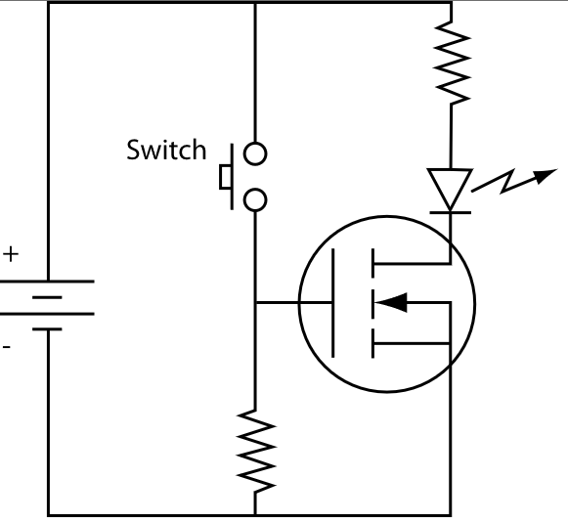
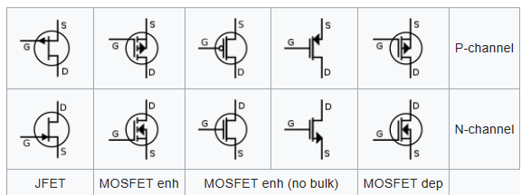
רכיבים
טרנזיסטור מסוג FET

Slide 21
יסודות החשמל והאלקטרוניקה
סיכום ושאלות

Slide 22
יסודות החשמל והאלקטרוניקה
סיכום
  בשיעור זה למדנו:
רכיבים חשובים בענף הרכב
נגדים, סלילים, קבלים, דיודות וטרנזיסטורים

Slide 23
תודה על ההקשבה והצפייה

Slide 24

שימוש ביצירות מוגנות בזכויות יוצרים ואיתור בעלי זכויות
השימוש ביצירות במהלך שידור זה נעשה לפי סעיף 27א לחוק זכות יוצרים, תשס"ח-2007. אם הינך בעל הזכויות באחת היצירות, באפשרותך לבקש מאיתנו לחדול מהשימוש ביצירה, זאת באמצעות פנייה לדוא"ל rights@education.gov.il

